Slide 1
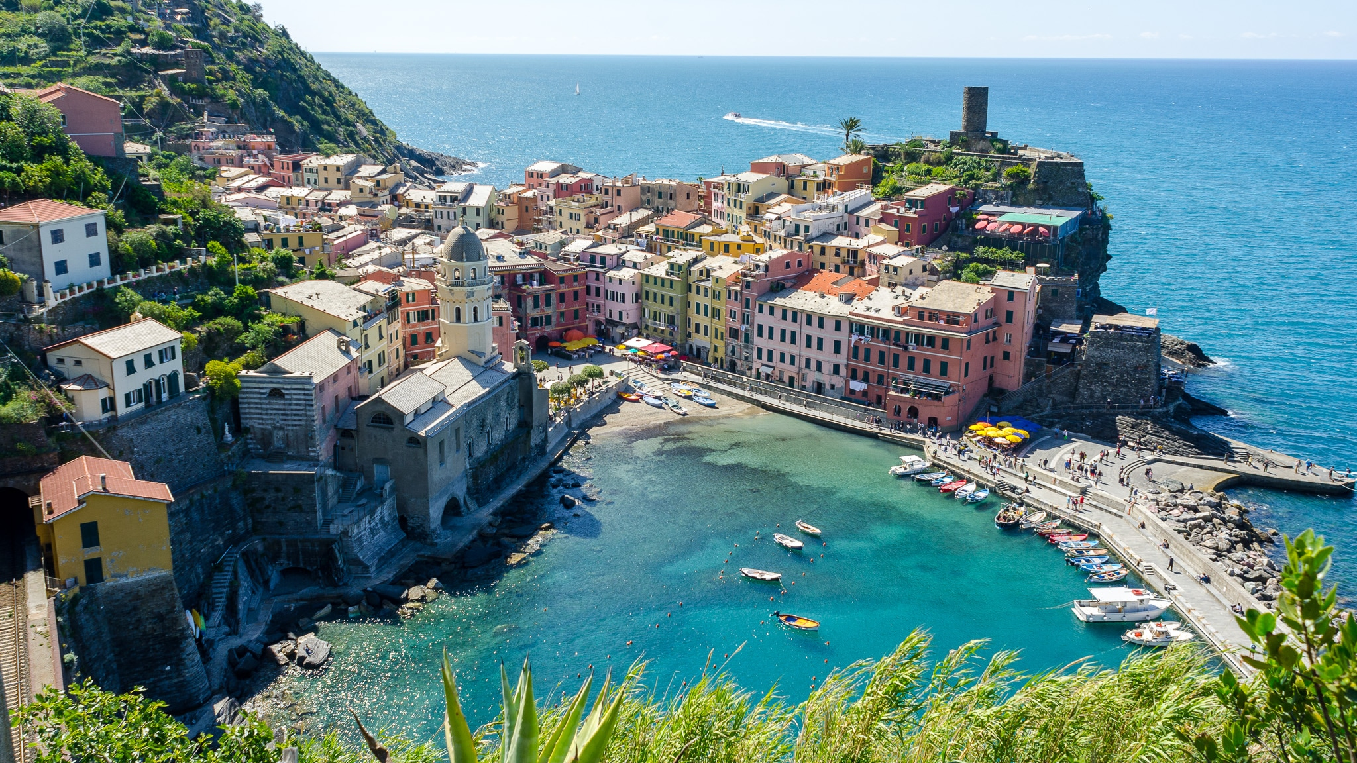
ايطاليا
برج بيزا المائل
تالا مدانات

Slide 2
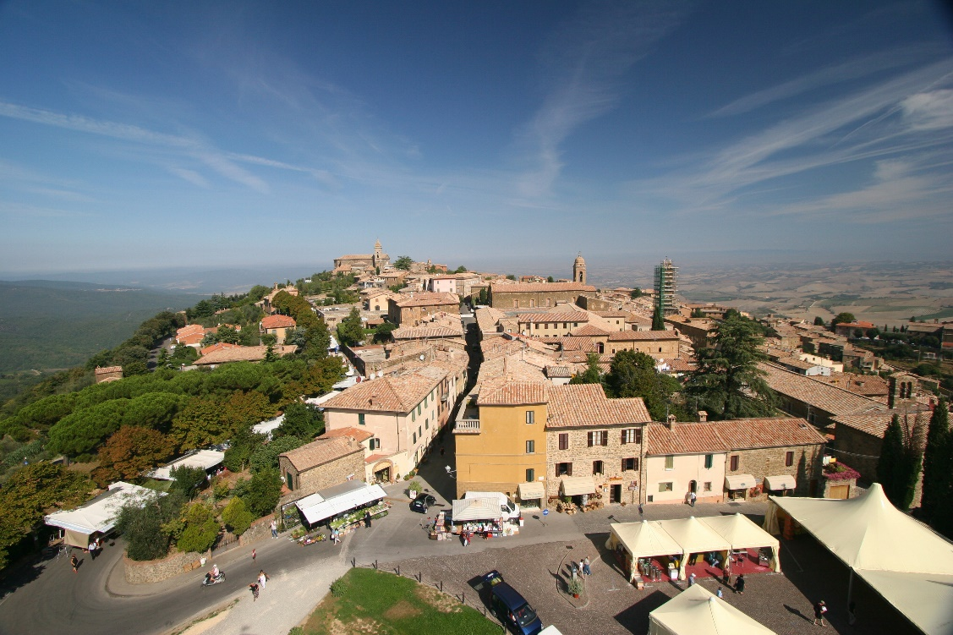
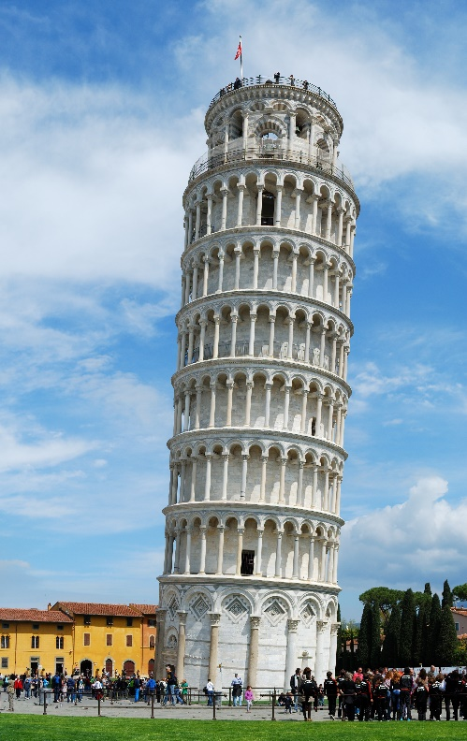
المقدمة
هو من أبرز المعالم الأثرية والتاريخية ومن أشهر المباني المائلة في العالم ويمتاز بطابعه المعماري الروماني الفريد حيث تم بناؤه كبرج جرس لكاتدرائية كانت بجانبه، ولجذب الناس بصرياً إليها في عام 1173م، وقد استغرق بناؤه مدة امتدت 200 عاماً. وهو أحد من عجائب الدنيا السبع القديمة، كما أنه يعرف أيضا ببرج الجرس لأنه يحتوي على أجراس كاتدرائية عملاقة بني بجوارها.

Slide 3
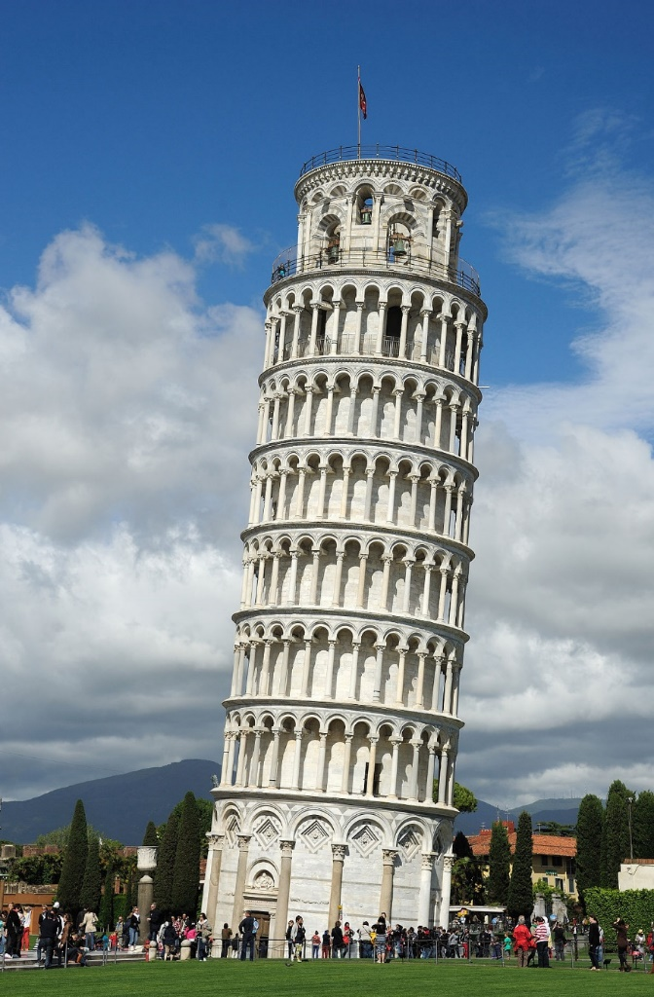
من بنى برج بيزا؟
بدأ بناء البرج في 1174 على يد بونانو بيزانو، واستكمل بعد توقف طويل على يد جوفاني بيزانو وتم في النصف الثاني من القرن الرابع عشر على يد تومازو دي أندريا بيزانو.

Slide 4
في أي مدينة يقع برج بيزا؟
يقع برج بيزا في إيطاليا بمدينة بيزا في ولاية توسكانا، بدأ بنائه عام 1173 ميلادية، ودام بنائه 199 عامًا، وعُرف باسم برج بيزا المائل لوجود ميلان به وانحراف عن المستوى العمودي.

Slide 5
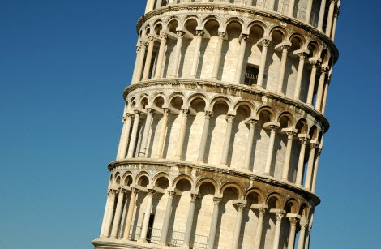
سبب ميلان برج بيزا؟
هو من أبرز المعالم الأثرية والتاريخية ومن أشهر المباني المائلة في العالم ويمتاز بطابعه المعماري الروماني الفريد حيث تم بناؤه كبرج جرس لكاتدرائية كانت بجانبه، ولجذب الناس بصرياً إليها في عام 1173م، وقد استغرق بناؤه مدة امتدت 200 عاماً.
وهو أحد من عجائب الدنيا السبع القديمة، كما أنه يعرف أيضا ببرج الجرس لأنه يحتوي على أجراس كاتدرائية عملاقة بني بجوارها.

Slide 6
الاهمية الاقتصادية
عدد سياح ايطاليا الزائرون لبرج بيزا المائل وهو البرج القائم منذ 800 عام يقاوم الزمن ويقع على ضفاف نهر اونو في العاصمه روما ويبلغ عدد السياح من شتى انحاء العالم سنويا حوالي 48 مليون سائح وتبلغ عائدات السياحه حوالي 163 مليار يورو ومعظم السياح من العرب ونجد ان موسم الربيع والخريف اكثر اوقات العام تمتاز بالاقبال السياحي.

Slide 7
اضغط هنا للفيدو

